Slide 1
Programación Orientada a Objetos
Repaso

Slide 2
Modificadores de acceso
Evitan que el desarrollador pueda utilizar un objeto de forma errónea
Se indica en cada clase qué atributos o métodos se pueden acceder y desde dónde
Existen 4: public, private, protected y default (vacío)

Slide 3
Modificadores de acceso
Normalmente, los atributos son privados
Algunos métodos son públicos (exponen una interfaz) y otros son privados (pueden ser métodos utilitarios, internos a la clase)
El modificador protected sirve para que clases hijas puedan utilizar métodos o atributos de clases padre (el uso de atributos no está recomendado)
Si no ponemos modificador, solo se puede ver el método dentro del mismo paquete (incluso si heredamos de la clase)

Slide 4
Sobrescritura
La sobrescritura de un método es una forma de especializar o cambiar la funcionalidad de un método de una clase padre
El método tiene que ser igual al del padre, aunque se puede aumentar la visibilidad (cambiar de protected a public, por ejemplo)
No se puede reducir la visibilidad

Slide 5
Super
Permite acceder a atributos y métodos en “superclases” o clases padre
Es especialmente útil cuando queremos reutilizar funcionalidad que se encuentra en la clase superior
A veces, es obligatorio usarlo en nuestros constructores si la clase superior tiene un constructor que nos obliga a mandar ciertos parámetros

Slide 6
Programación Orientada a Objetos
Modelamiento con UML (Concepto)

Slide 7
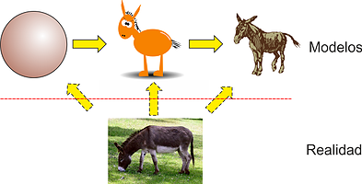
Abstracción-Modelado
Un modelo es una simplificación de la realidad
Mayor grado de detalle

Slide 8
¿Por Qué Modelamos?
Para visualizar un sistema como es, o como queremos que sea
Para especificar la estructura o el comportamiento de un sistema
Nos brindan una plantilla que nos guía en la construcción del sistema
Documentan las decisiones que hemos tomado

Slide 9
UML
UML son las siglas para Unified Modeling Language (Lenguaje de Modelado Unificado)
Es un lenguaje de modelado usado en POO para:
Visualizar
Especificar
Construir
Documentar
Puede ser utilizado en todo el ciclo de vida del desarrollo de software

Slide 10
UML
Unificado: unifica varias técnicas de modelado en una única
Modelado: se modelan distintos aspectos del mundo real, que permiten una mejor interpretación y entendimiento de éste
Lenguaje: provee un vocabulario a través del cual se pueden comunicar decisiones. Cuenta con una sintaxis y una semántica

Slide 11
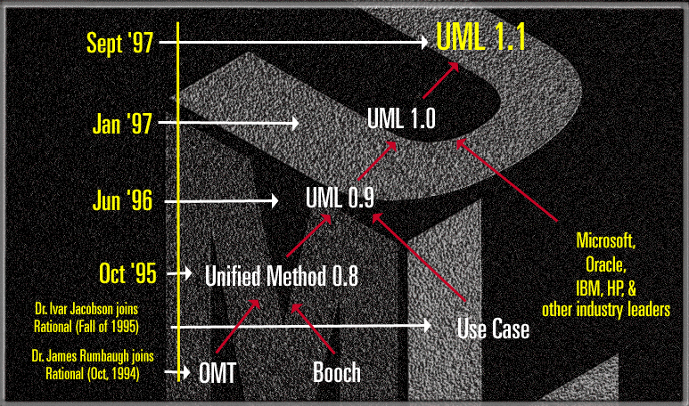
Historia de UML
2001
UML 2.0
2000
UML 1.4
1999
UML 1.3
1998
Revisiones menores
UML 1.2
Nov ‘97
UML aprobado por el OMG

Slide 12
Organización de Modelos
Vista Lógica
Vista de
Realización
Vista de los
Casos de Uso
Vista de
Procesos
Vista de
Distribución

Slide 13
Diagramas UML 1.4
Diagramas Estructurales
Diagrama de clases
Diagrama de objetos
Diagrama de componentes
Diagrama de deployment
Diagrama Comportamentales
Diagrama de casos de uso
Diagrama de secuencia
Diagrama de colaboración
Diagrama de transicion de estados
Diagrama de actividades

Slide 14
Diagramas UML 2.0
Diagramas Estructurales
Diagrama de clases
Diagrama de objetos
Diagrama de componentes
Diagrama de deployment
Diagrama de estructura
compuesta
Diagrama de paquetes
Diagrama Comportamentales
Diagrama de casos de uso
Diagrama de secuencia
Diagrama de colaboración = diagrama de comunicación
Diagrama de transicion de estados
Diagrama de actividades
Diagrama de descripcion de interacción
Diagrama de timing

Slide 15
Diagramas de UML Diagrama de Clases – Descripción Breve
Muestra una colección de elementos de modelado, tales como:
Clases
Tipos
Contenidos de las clases
Relaciones
Lo veremos en mas detalle durante el curso

Slide 16
Diagramas de UML Diagrama de Objetos – Descripción Breve
Presenta los objetos existentes y sus relaciones en un momento del tiempo
Puede considerarse una instanciación de un diagrama de clases

Slide 17
Diagramas de UML Diagrama de Componentes– Descripción Breve
Representa los componentes que componen una aplicación, sistema o empresa
Un componente es una pieza de código de cualquier tipo

Slide 18
Diagramas de UML Diagrama de Estructura Compuesta – Descripción Breve
Representa la estructura interna de un clasificador (tal como una clase, un componente o un caso de uso)
Muestra los puntos de interacción de clasificador con otras partes del sistema

Slide 19
Diagramas de UML Diagrama de Paquetes – Descripción Breve
Presenta cómo se organizan los elementos de modelado en paquetes y las dependencias entre ellos

Slide 20
Diagramas de UML Diagrama de Casos de Uso – Descripción Breve
Muestra las relaciones entre los actores (que representan los usuarios del sistema), y los requerimientos funcionales (casos de uso)
Lo veremos en mas detalle durante el curso

Slide 21
Diagramas de UML Diagrama de Secuencia – Descripción Breve
Representa una interacción entre objetos
Hace foco en el orden en el que se envían los mensajes
Lo veremos en mas detalle durante el curso

Slide 22
Diagramas de UML Diagrama de Comunicación– Descripción Breve
Representa una interacción entre objetos
Hace foco en los mensajes que se envían los mensajes y la estructura de los objetos

Slide 23
Diagramas de UML Diagrama de Transición de Estados – Descripción Breve
Muestra como los objetos de una clase, se puede mover entre estados que clasifican su comportamiento, de acuerdo con eventos disparadores de transiciones

Slide 24
Diagramas de UML Diagrama de Actividades – Descripción Breve
Representa los procesos de negocios de alto nivel (workflow)
También puede utilizarse para modelar la lógica del sistema

Slide 25
Diagrama de Clases
Se utilizan para:
Explorar conceptos del dominio
Analizar requerimientos
Mostrar el diseño detallado de software orientado a objetos
Generalmente contiene:
Clases
Interfaces
Relaciones

Slide 26
Clases
Una clase es la descripción de un conjunto de objetos que comparten los mismos:
Atributos
Operaciones
Semántica
Con las clases se captura el vocabulario del sistema que se está desarrollando
Las clases se pueden utilizar para representar elementos del software, del hardware y elementos puramente conceptuales (por ejemplo una estrategia de ordenamiento)

Slide 27
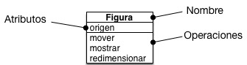
Representación Gráfica
Gráficamente la clase se dibuja como un rectángulo
Debe tener un nombre
La primera letra de cada palabra del nombre debe capitalizarse (ej. Usuario, SensorDeTemperatura)
Atributos:
Puede o no tenerlos
Representan alguna propiedad de lo que se esta modelando
Casi siempre son sustantivos
Operaciones
Servicios que provee la clase
Suelen ser verbos

Slide 28
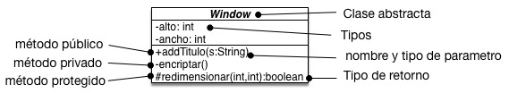
Mayor Detalle de la Clase
Accesibilidad de atributos y operaciones:
Public: +
Private: -
Protected: #
Clases abstractas: su nombre se pone en cursiva
Tipo de los atributos: luego del nombre del atributo se debe poner “:” y el tipo
Parámetros: similar a la declaración de los atributos (pero sin accesibilidad)
Retornos de los métodos: luego del nombre del método se debe poner “:” y el tipo de retorno

Slide 29
Relaciones entre Clases
Las relaciones son conexiones entre clases
Modelan la colaboración entre objetos
Los tres tipos mas comunes de relaciones son:
Asociación
Generalización
Dependencia

Slide 30
¿Cuándo se Relacionan 2 Clases?
Dos clases A y B están relacionadas si:
Un objeto de la clase A envía un mensaje a un objeto de la clase B
Un objeto de la clase A crea un objeto de la clase B
Un objeto de la clase A tiene un atributo cuyo tipo es B o que es una colección de objetos de tipo B
Un objeto de la clase A recibe un mensaje con un objeto de la clase B como parámetro
La clase A es superclase de B

Slide 31
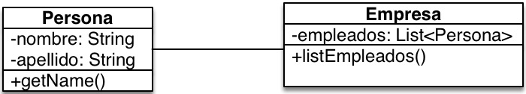
Relación de Asociación
Es una relación estructural
Dos clases A y B están asociadas si:
Un objeto de la clase A tiene un atributo cuyo tipo es B o que es una colección de objetos de tipo B
Usamos asociaciones para modelar conexiones del tipo: “tiene”, “es de”, “conoce”
Se dibuja como una línea entre dos clases

Slide 32
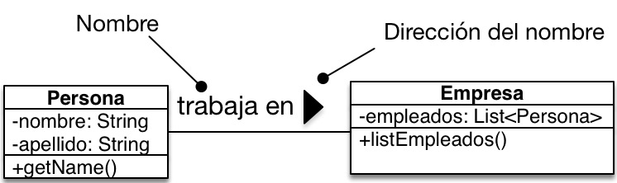
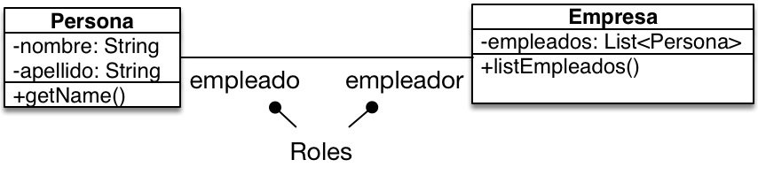
Adornos de Asociaciones
Las asociaciones pueden tener adornos que agregan mas información a la relación
Nombre que describe la naturaleza de la relación
Rol que cumple una clase en la relación (La misma clase puede jugar el mismo o diferentes roles en otras asociaciones)

Slide 33
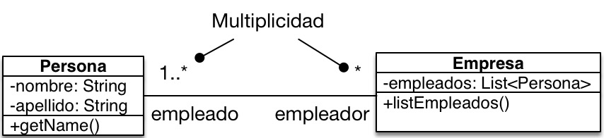
Adornos de Asociaciones
La multiplicidad indica cuantos elementos de una instancia se relacionan con otra. Por ejemplo:
0..1: entre 0 y 1 objetos
3..4: entre 3 y 4 objetos
6..*: 6 o mas objetos
0..1, 3..4, 6..*: cualquier numero de objetos que no sea 2 o 5
“Una persona puede trabajar en un numero N de empresas. Una empresa puede tener 1 o mas empleados”

Slide 34
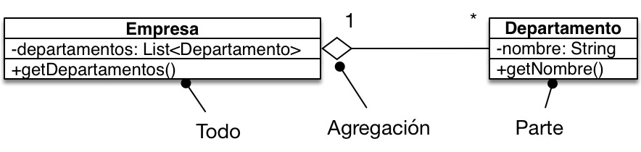
Relación de Agregación
Es un tipo especial de relación de asociación
Se utiliza solamente cuando una de las clases representa el “todo” y la/s otra/s la/s “partes”
Modelan conexiones del tipo: “Esta formado por”
Se dibuja como una línea entre dos clases con un rombo sobre la clase que representa el “todo”
Puede incluir adornos

Slide 35
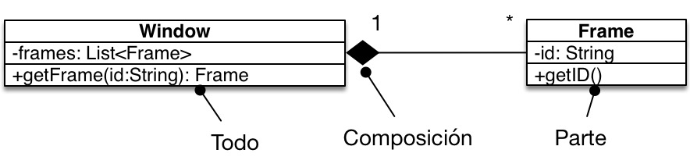
Relación de Composición
Es un tipo especial de relación de composición
También representa el “todo” y la/s “partes” pero el tiempo de vida de las partes esta ligada al del todo
Las partes se pueden crear después del todo pero cuando se destruye el todo también se destruyen las partes
Se dibuja como una línea entre dos clases con un rombo lleno sobre la clase que representa el “todo”
Puede incluir adornos

Slide 36
Relación de Dependencia
Es una relación para indicar que una clase usa a otra clase
Una clase A depende de otra clase B en alguno de los siguientes casos:
Un objeto de la clase A tiene un atributo cuyo tipo es B o que es una colección de objetos de tipo B
Un objeto de la clase A envía un mensaje a un objeto de la clase B
Un objeto de la clase A crea un objeto de la clase B
Un objeto de la clase A recibe un mensaje con un objeto de la clase B como parámetro

Slide 37
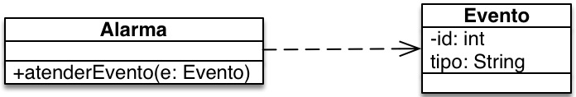
Relación de Dependencia
Usamos dependencias para modelar conexiones del tipo: “usa”
Se dibuja como una línea punteada entre dos clases con una flecha que indica de que clase se depende

Slide 38
Relación de Generalización
Indica una relación entre una clase general (superclass) y un tipo más específico de esa clase (subclass)
Usamos generalizaciones para modelar conexiones del tipo: “Es un tipo de”
Una clase A es del tipo de otra clase B en caso que:
La clase A es subclass de B
Los atributos, operaciones y relaciones comunes se muestran en la superclass

Slide 39
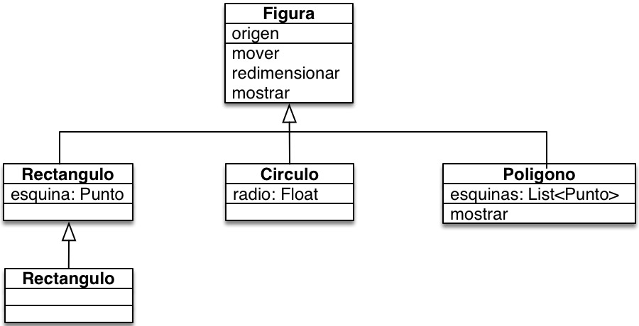
Relación de Generalización

Slide 40
Relación de Realización
Indica una relación donde una de las partes especifica un “contrato” y la otra parte garantiza llevarlo a cabo
Es una mescla entre dependencia y generalización
Usamos generalizaciones para modelar conexiones del tipo: “Implementa”
Se usan principalmente para especificar la relación entre una interface y la clase que provee una operación para ella

Slide 41
Implementando desde el Diagrama
Implemente las clases y los métodos Java que se describen en el siguiente diagrama de clases (no es necesario implementar los cuerpos de los métodos)

Slide 42
Implementando desde el Diagrama
import java.util.Date;
public class Juego {
private String nombre;
private Date lanzamiento;
private int nroPokemons;
public Date getLanzamiento() {
return lanzamiento;
}
public void setLanzamiento(Date lanzamiento) {
this.lanzamiento = lanzamiento;
}
}

Slide 43
Implementando desde el Diagrama
public interface Criterio {
public int compare(Pokemon p1,Pokemon p2);
}

Slide 44
Implementando desde el Diagrama
public class Pokemon {
private String sobrenombre;
private String especie;
private String lugarDeCaptura;
private Juego procedencia;
public void mostrarFicha(){
…
}
}

Slide 45
Implementando desde el Diagrama
import java.util.List;
public class Pokedex {
private List<Pokemon> pokemons;
public void agregarPokemon(Pokemon p){
pokemons.add(p);
}
public List<Pokemon> listarPokemons(Criterio c){
…
}
}

Slide 46
Implementando desde el Diagrama
import java.util.Date;
public class Jugador {
private String nombre;
private String apellido;
private String usuario;
private String clave;
private Date fechaNacimiento;
private String email;
private Pokedex pokedex;
public void agregarPokemon(String sobrenombre, String especie, String lugarDeCaptura,
Juego procedencia){
…
}
}

Slide 47
Diagrama de Secuencia Concepto
Se usan para modelar el flujo de control de una operación
Muestran los mensajes intercambiados entre un conjunto de objetos para realizar una tarea especifica
Hace énfasis en el orden en que se envían los mensajes
Tiene 2 componentes principales:
Objetos
Mensajes

Slide 48
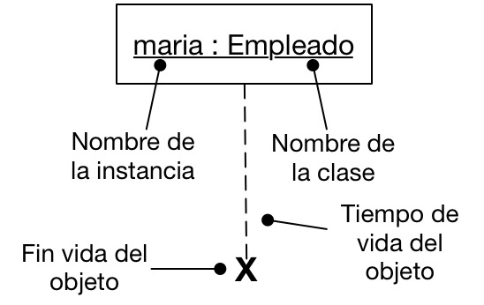
Diagrama de Secuencia Objetos
Son instancias de las clases contenidas en un diagrama de clases
Gráficamente el objeto se dibuja como un rectángulo con su nombre de instancia y clase subrayados
La línea de vida indica el tiempo durante el que existe el objeto

Slide 49
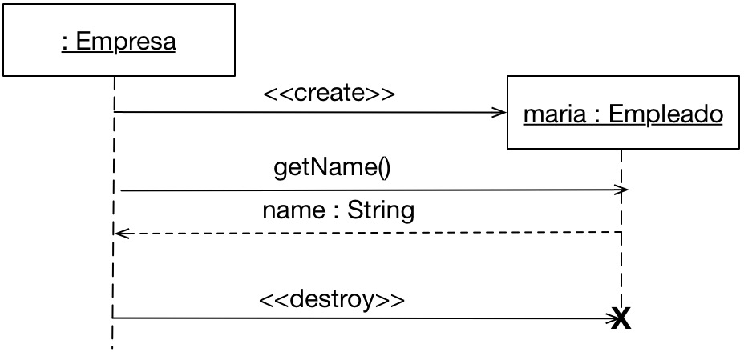
Diagrama de Secuencia Mensajes
Los mensajes son la especificación de la comunicación entre objetos
Permiten modelar distintos tipos de acciones
Call: invocación de una operación de un objeto
Return: valor de retorno de una operación
Create: creación de un objeto
Destroy: destrucción de un objeto

Slide 50
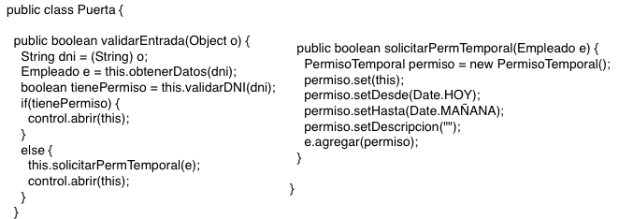
Implementando desde el Diagrama
Hagamos el diagrama de secuencia que inicia cuando un objeto p de la clase Puerta recibe el mensaje validarEntrada con un String como parámetro.

Slide 51
Hagamos el diagrama de secuencia que inicia cuando un objeto p de la clase Puerta recibe el mensaje validarEntrada con un String como parámetro.
¿cómo modelamos el if/else?

Slide 52
Diagrama de Secuencia Frames
Se usan para representar if/else, while, for…
Operadores
Alt: es para múltiples fragmentos. Solo ejecuta el de la condición verdadera
Opt: un único fragmento que solo ejecuta cuando la condición es verdadera
Loop: es un fragmento que se ejecuta múltiples veces

Slide 53
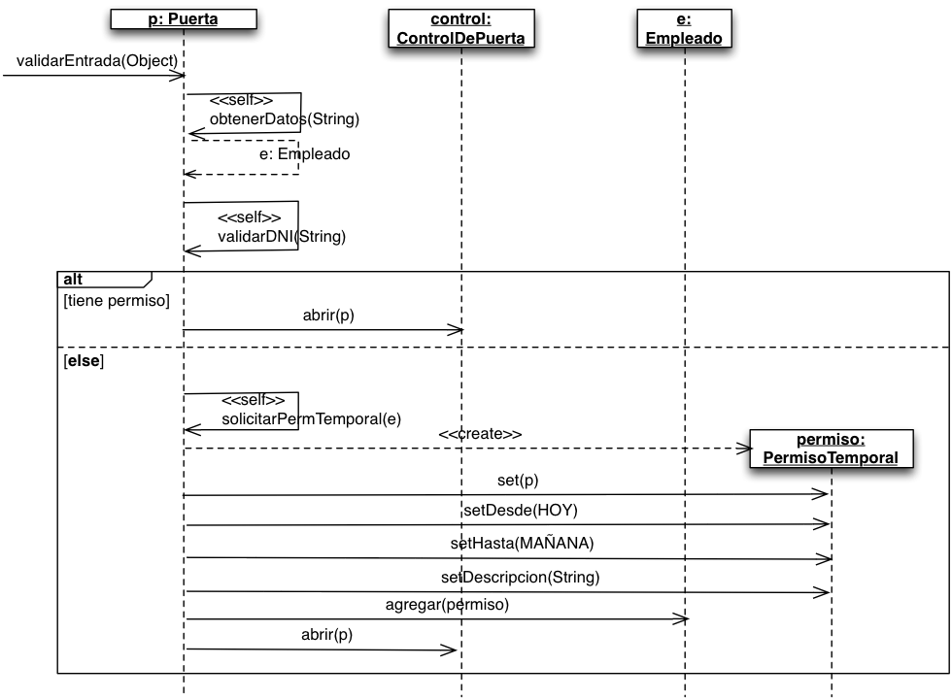
Implementando desde el Diagrama Solución

Slide 54
Técnicas de Programación
Estructuras Repetitivas (Ejercicios de Profundización)

Slide 55
Conceptos de UML
UML significa
Unified Module Language
Unified Modeling Language
Universal Module Language
Universal Module Leveling

Slide 56
Conceptos de UML
¿Cuál de las siguientes afirmaciones es falsa acerca de UML?
UML es un lenguaje estándar que permite la visualización, especificación, construcción y documentación de los elementos componentes de un sistema de software
UML es un método o proceso de desarrollo de software que combina lo mejor de las técnicas de modelado de: datos, negocios, objetos y componentes
UML es un lenguaje de modelado independiente del proceso de desarrollo a utilizar

Slide 57
Conceptos de UML
Un modelo ...
Ayuda a visualizar un sistema tal cual es o como deseamos que sea
Permite la descripción de la estructura o comportamiento de un sistema
Provee un patrón que facilita y guía la construcción de un sistema
Documenta las decisiones que han tomado los desarrolladores acerca del sistema
Todas las anteriores

Slide 58
Conceptos de UML
¿Cuales de los siguientes diagramas tiene una perspectiva estructural?
Diagrama de Casos de Uso
Diagrama de Secuencia
Diagrama de Colaboración
Diagrama de Clases
Diagrama de Transición de Estados
Ninguno de los anteriores

Slide 59
Conceptos de UML
¿Cuales de los siguientes diagramas tiene una perspectiva comportamental?
Diagrama de Casos de Uso
Diagrama de Secuencia
Diagrama de Colaboración
Diagrama de Clases
Diagrama de Transición de Estados
Ninguno de los anteriores

Slide 60
Diagrama de Clases Ejercicio GoT
Implemente las clases y los métodos Java que se describen en el siguiente diagrama de clases (no es necesario implementar los cuerpos de los métodos)

Slide 61
Diagrama de Clases Ejercicio Escuela de Magia
Implemente las clases y los métodos Java que se describen en el siguiente diagrama de clases (no es necesario implementar los cuerpos de los métodos)

Slide 62
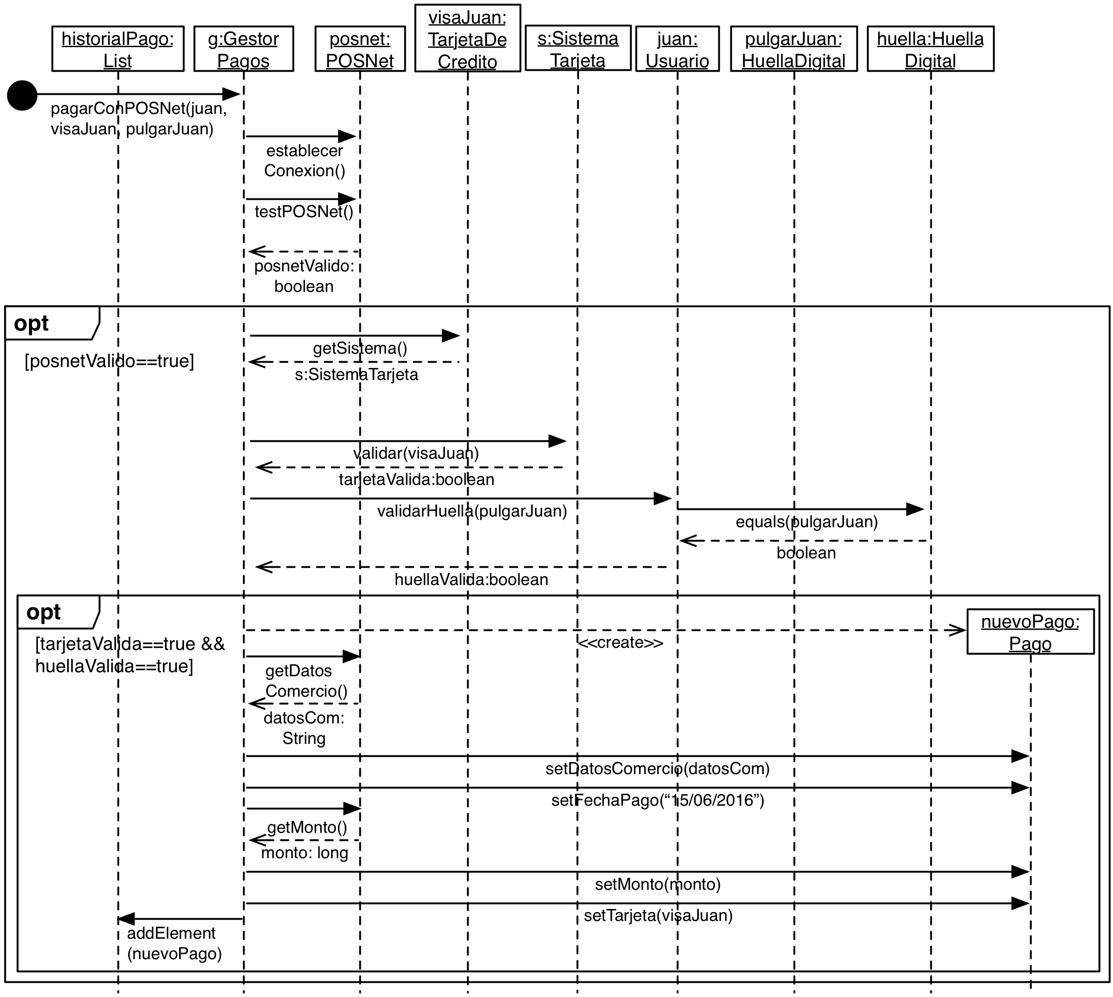
Diagrama de Secuencia Ejercicio Sistema de Pagos
Dado el siguiente diagrama de secuencia, implemente las clases y los métodos Java que se describen (hasta el grado de detalle que sea posible)

Slide 63
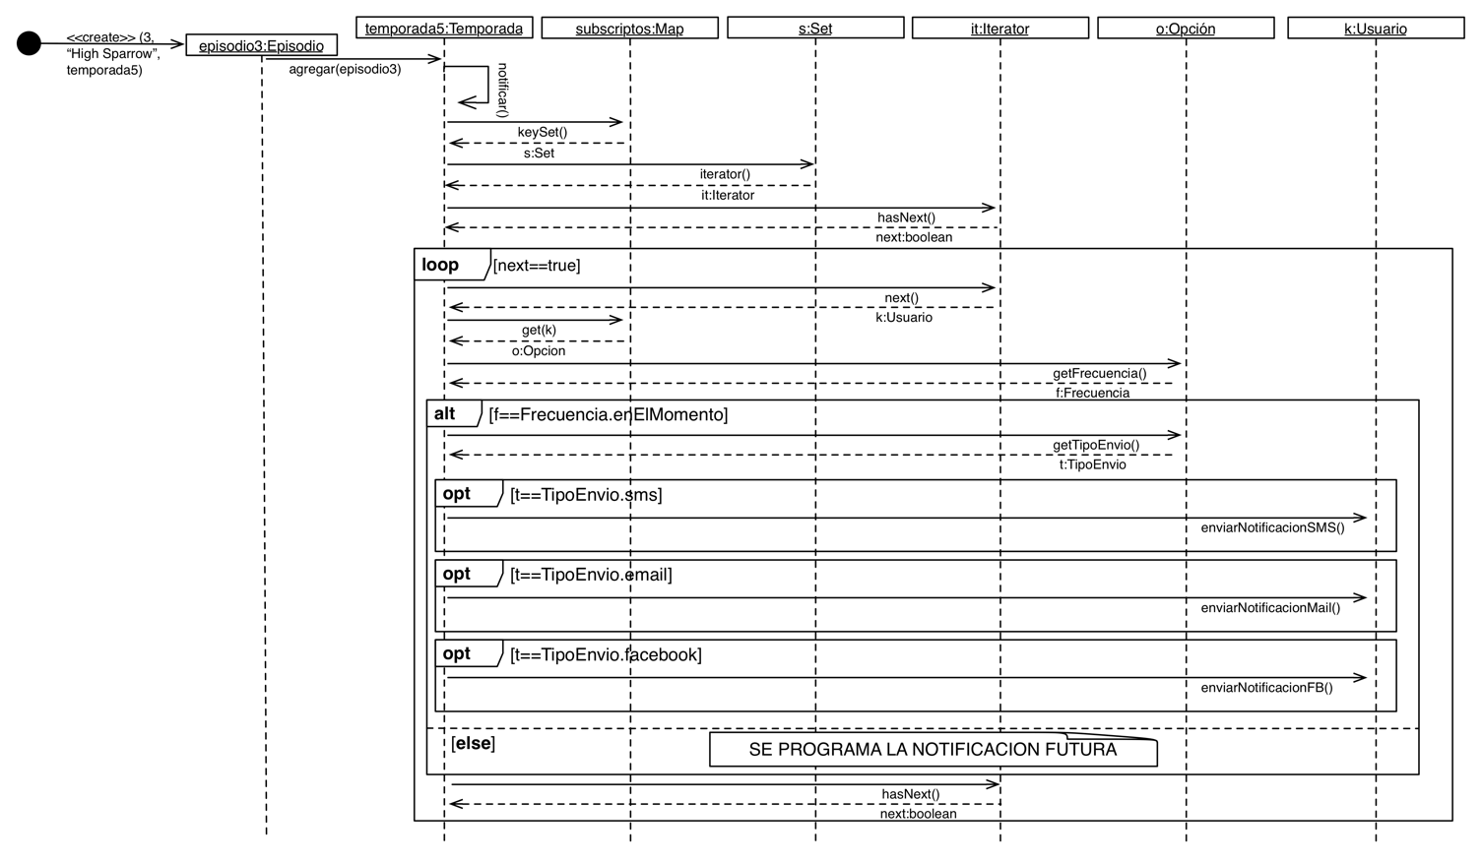
Diagrama de Secuencia Ejercicio Series
Dado el siguiente diagrama de secuencia, implemente las clases y los métodos Java que se describen (hasta el grado de detalle que sea posible)

Slide 64
Técnicas de Programación
Estructuras Repetitivas (Repaso de Conceptos)

Slide 65
Modelado Repaso
Un modelo es una simplificación de la realidad
Es un lenguaje de modelado usado en POO para: visualizar, especificar, construir y documentar
Diagramas Estructurales
Diagrama de clases
Diagrama de objetos
Diagrama de componentes
Diagrama de deployment
Diagrama Comportamentales
Diagrama de casos de uso
Diagrama de secuencia
Diagrama de colaboración
Diagrama de transicion de estados
Diagrama de actividades

Slide 66
UML Diagrama de Clases - Repaso
Se utilizan para:
Explorar conceptos del dominio
Analizar requerimientos
Mostrar el diseño detallado de software orientado a objetos
Generalmente contiene:
Clases
Interfaces
Relaciones

Slide 67
UML Diagrama de Clases - Repaso
Permiten representar
Nombre, atributos y operaciones de la clase
Accesibilidad de atributos y operaciones
Relaciones entre clases:
Asociación
Agregación
Composición
Dependencia
Generalización
Realización

Slide 68
Diagrama de Clases Diagrama de Secuencia- Repaso
Se usan para modelar el flujo de control de una operación
Muestran los mensajes intercambiados entre un conjunto de objetos para realizar una tarea especifica
Hace énfasis en el orden en que se envían los mensajes
Tiene 2 componentes principales:
Objetos
Mensajes

Slide 69
Técnicas de Programación
Estructuras Repetitivas (Resolución de Ejercicios)

Slide 70
Conceptos de UML
UML significa
Unified Module Language
Unified Modeling Language
Universal Module Language
Universal Module Leveling

Slide 71
Conceptos de UML
UML significa
Unified Module Language
Unified Modeling Language
Universal Module Language
Universal Module Leveling

Slide 72
Conceptos de UML
¿Cuál de las siguientes afirmaciones es falsa acerca de UML?
UML es un lenguaje estándar que permite la visualización, especificación, construcción y documentación de los elementos componentes de un sistema de software
UML es un método o proceso de desarrollo de software que combina lo mejor de las técnicas de modelado de: datos, negocios, objetos y componentes
UML es un lenguaje de modelado independiente del proceso de desarrollo a utilizar

Slide 73
Conceptos de UML
¿Cuál de las siguientes afirmaciones es falsa acerca de UML?
UML es un lenguaje estándar que permite la visualización, especificación, construcción y documentación de los elementos componentes de un sistema de software
UML es un método o proceso de desarrollo de software que combina lo mejor de las técnicas de modelado de: datos, negocios, objetos y componentes
UML es un lenguaje de modelado independiente del proceso de desarrollo a utilizar

Slide 74
Conceptos de UML
Un modelo ...
Ayuda a visualizar un sistema tal cual es o como deseamos que sea
Permite la descripción de la estructura o comportamiento de un sistema
Provee un patrón que facilita y guía la construcción de un sistema
Documenta las decisiones que han tomado los desarrolladores acerca del sistema
Todas las anteriores

Slide 75
Conceptos de UML
Un modelo ...
Ayuda a visualizar un sistema tal cual es o como deseamos que sea
Permite la descripción de la estructura o comportamiento de un sistema
Provee un patrón que facilita y guía la construcción de un sistema
Documenta las decisiones que han tomado los desarrolladores acerca del sistema
Todas las anteriores

Slide 76
Conceptos de UML
¿Cuales de los siguientes diagramas tiene una perspectiva estructural?
Diagrama de Casos de Uso
Diagrama de Secuencia
Diagrama de Colaboración
Diagrama de Clases
Diagrama de Transición de Estados
Ninguno de los anteriores

Slide 77
Conceptos de UML
¿Cuales de los siguientes diagramas tiene una perspectiva estructural?
Diagrama de Casos de Uso
Diagrama de Secuencia
Diagrama de Colaboración
Diagrama de Clases
Diagrama de Transición de Estados
Ninguno de los anteriores

Slide 78
Conceptos de UML
¿Cuales de los siguientes diagramas tiene una perspectiva comportamental?
Diagrama de Casos de Uso
Diagrama de Secuencia
Diagrama de Colaboración
Diagrama de Clases
Diagrama de Transición de Estados
Ninguno de los anteriores

Slide 79
Conceptos de UML
¿Cuales de los siguientes diagramas tiene una perspectiva comportamental?
Diagrama de Casos de Uso
Diagrama de Secuencia
Diagrama de Colaboración
Diagrama de Clases
Diagrama de Transición de Estados
Ninguno de los anteriores

Slide 80
Diagrama de Clases Ejercicio GoT
Implemente las clases y los métodos Java que se describen en el siguiente diagrama de clases (no es necesario implementar los cuerpos de los métodos)

Slide 81
Diagrama de Clases Ejercicio GoT
public class Multimedia {
public void mostrar(){
…
}
}
import java.awt.Image;
public class Foto extends Multimedia{
private Image raw;
public void mostrar(){
…
}
}
public class Video extends Multimedia{
private Object raw;
public void mostrar(){
…
}
}

Slide 82
Diagrama de Clases Ejercicio GoT
import java.util.Vector;
public class Area {
private Vector<Ciudad> ciudades;
}
import java.util.Vector;
public class Mapa {
private Vector<Area> areas;
public void show(){
…
}
}
public class Ciudad {
private String detalle;
}

Slide 83
Diagrama de Clases Ejercicio GoT
import java.awt.Image;
public class Casa {
private String nombre;
private String historia;
private Image escudo;
private void crearArbolGenealogico(){
…
}
public void detallarCasa(){
…
}
}

Slide 84
Diagrama de Clases Ejercicio GoT
import java.util.Vector;
public class Personaje {
private String biografia;
private String nombre;
private Casa casa;
private Vector<Foto> fotos;
private Personaje padre;
private Personaje madre;
private boolean aparecioEnLaSerie;
public void detallarPersonaje(){
…
}
}

Slide 85
Diagrama de Clases Ejercicio GoT
import java.util.Vector;
public class Temporada {
private Vector<Capitulo> capitulos;
}
import java.util.Vector;
public class Capitulo {
private String nombre;
private String sinopsis;
private Vector<Multimedia> multimedia;
private Vector<Ciudad> ciudades;
public void presentarResumen(){
…
}
}

Slide 86
Diagrama de Clases Ejercicio Escuela de Magia
Implemente las clases y los métodos Java que se describen en el siguiente diagrama de clases (no es necesario implementar los cuerpos de los métodos)

Slide 87
Diagrama de Clases Ejercicio Escuela de Magia
import java.util.List;
public class Edificio {
private List<Ala> alas;
public void addAla(Ala ala){
alas.add(ala);
}
}
public class Ala {
private int nroHabitaciones;
}

Slide 88
Diagrama de Clases Ejercicio Escuela de Magia
public class Varita {
private boolean activa;
public void encantar(Personaje objetivo){
…
}
public void setActiva(){
activa=true;
}
}
public class Curso {
private boolean abierto;
public void modificarEstado(boolean abierto){
this.abierto=abierto;
}
}

Slide 89
Diagrama de Clases Ejercicio Escuela de Magia
public class Personaje {
protected Varita varita;
private boolean encantado;
public boolean registrarIngreso(){
…
}
public void solicitarVarita(){
…
}
public void hechizar(Personaje objetivo){
…
}
public void setEncantado(boolean b){
…
}
}

Slide 90
Diagrama de Clases Ejercicio Escuela de Magia
import java.util.Date;
import java.util.Hashtable;
public class Estudiante extends Personaje{
private Hashtable<Curso,Integer> cursos;
private Estudiante compañero;
private Casa casa;
private Ala vivienda;
private void elegirCasa(){ …}
public boolean registrarIngreso(){…}
public void inscribirCurso(Curso c){…}
public void reunir(Date fecha){…}
public void calificar(Curso c, int nota){…}
}

Slide 91
Diagrama de Clases Ejercicio Escuela de Magia
public class Profesor extends Personaje{
private Curso c;
public void calificar(Estudiante alumno){
…
}
public boolean registrarIngreso(){
…
}
public boolean terminarClase(){
…
}
}

Slide 92
Diagrama de Clases Ejercicio Escuela de Magia
public class Curso {
private boolean abierto;
public void modificarEstado(boolean abierto){
this.abierto=abierto;
}
}
public class Casa {
private List<Estudiante> estudiantes;
public void reunir(Date fecha){
…
}
}

Slide 93
Diagrama de Secuencia Ejercicio Sistema de Pagos
Dado el siguiente diagrama de secuencia, implemente las clases y los métodos Java que se describen (hasta el grado de detalle que sea posible)

Slide 94
Diagrama de Secuencia Ejercicio Sistema de Pagos
public class HuellaDigital {
@Override
public boolean equals(Object obj) {
return super.equals(obj);
}
}
class SistemaTarjeta {
public boolean validar(TarjetaDeCredito tarjeta){
return true;
}
}
class TarjetaDeCredito {
private SistemaTarjeta sistema;
public SistemaTarjeta getSistema() {
return sistema;
}
}
public class Usuario {
private HuellaDigital huellaRegistrada;
public boolean validarHuella(HuellaDigital huella){
return huellaRegistrada.equals(huella);
}
}

Slide 95
Diagrama de Secuencia Ejercicio Sistema de Pagos
import java.util.Date;
public class Pago {
private String datosComercio;
private Date fechaPago;
private long monto;
private TarjetaDeCredito tarjeta;
public void setDatosComercio(String datosCom){ datosComercio=datosCom; }
public void setFechaPago(Date fechaPago){ this.fechaPago=fechaPago; }
public void setMonto(long monto){ this.monto=monto; }
public void setTarjeta(TarjetaDeCredito tarjeta){ this.tarjeta=tarjeta; }
}

Slide 96
Diagrama de Secuencia Ejercicio Sistema de Pagos
public class POSNet {
public void establecerConexion(){
…
}
public boolean testPOSNet(){
…
}
public String getDatosComercio(){
…
}
public long getMonto(){
…
}
}

Slide 97
Diagrama de Secuencia Ejercicio Sistema de Pagos
import java.util.Calendar;
import java.util.List;
public class GestorPagos {
private POSNet posnet;
private List pagos;
public void pagarConPOSNet(Usuario usr,
TarjetaDeCredito tarjeta, HuellaDigital huella){
posnet.establecerConexion();
boolean posnetValido=posnet.testPOSNet();
if(posnetValido){
SistemaTarjeta s=tarjeta.getSistema();
boolean tarjetaValida=s.validar(tarjeta);
boolean huellaValida=usr.validarHuella(huella);
if(tarjetaValida==true && huellaValida==true){
Pago nuevoPago=new Pago();
String datosCom=posnet.getDatosComercio();
nuevoPago.setDatosComercio(datosCom);
nuevoPago.setFechaPago(
Calendar.getInstance().getTime());
long monto=posnet.getMonto();
nuevoPago.setMonto(monto);
nuevoPago.setTarjeta(tarjeta);
pagos.add(nuevoPago);
} } } }

Slide 98
Diagrama de Secuencia Ejercicio Series
Dado el siguiente diagrama de secuencia, implemente las clases y los métodos Java que se describen (hasta el grado de detalle que sea posible)

Slide 99
Diagrama de Secuencia Ejercicio Series
public class Usuario {
public void enviarNotificacionSMS(){
…
}
public void enviarNotificacionMail(){
…
}
public void enviarNotificacionFB(){
…
}
}
class Episodio {
private int nroEpisodio;
private String nombreEposodio;
private Temporada temporada;
public void Epidodio(int num, String titulo,
Temporada temp){
this.nroEpisodio=num;
this.nombreEposodio=titulo;
this.temporada=temp;
this.temporada.agregar(this);
}
}

Slide 100
Diagrama de Secuencia Ejercicio Series
public enum Frecuencia {
enElMomento, cincoMinDespues, mediaHoraDespues;
}
public enum TipoEnvio {
sms, email, facebook;
}
public class Opcion {
private Frecuencia frecuencia;
private TipoEnvio tipoEnvio;
public Frecuencia getFrecuencia() {
return frecuencia;
}
public TipoEnvio getTipoEnvio() {
return tipoEnvio;
}
}

Slide 101
Diagrama de Secuencia Ejercicio Series
import java.util.Iterator;
import java.util.Map;
import java.util.Set;
public class Temporada {
private Map<Usuario, Opcion> subscriptos;
public void agregar(Episodio episodio){
notificar();
}
private void notificar(){
Set<Usuario> s = this.subscriptos.keySet();
Iterator<Usuario> it = s.iterator();
while (it.hasNext()){
Usuario k = it.next();
Opcion o = this.subscriptos.get(k);
Frecuencia f = o.getFrecuencia();
if (f == Frecuencia.enElMomento) {
TipoEnvio t = o.getTipoEnvio();
if (t == TipoEnvio.sms) {
k.enviarNotificacionSMS();
} if (t == TipoEnvio.email) {
k.enviarNotificacionMail();
} if (t == TipoEnvio.facebook) {
k.enviarNotificacionFB();
}
} else {
//se programa la notificacion futura
} } } }

